Slide 1
Психологическая поддержка ребенка в период подготовки и сдачи ЕГЭ (ГИА)
Подготовил Озеров А. В.
студент 1 курса направления 46.04.01 История (Региональные проблемы стран Запада и Востока в глобальных процессах современности)

Slide 2
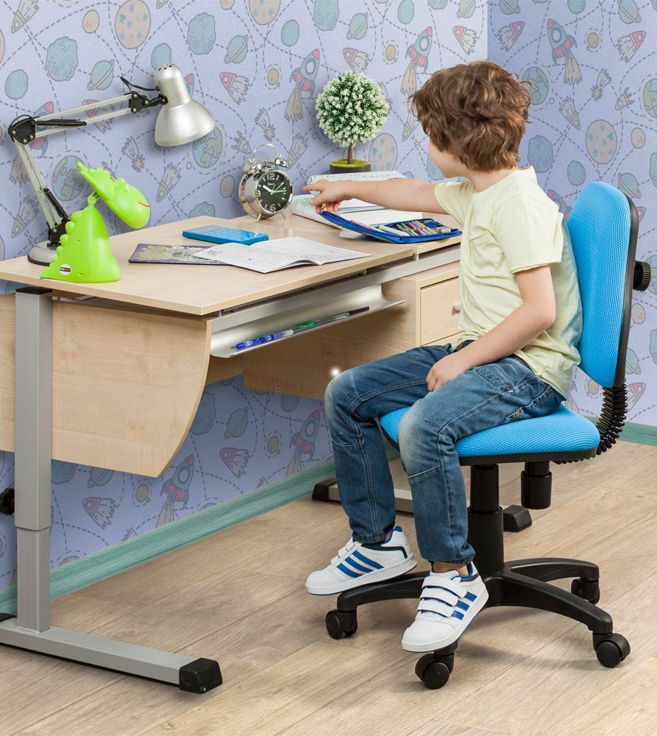
Стратегия подготовки к экзаменам
Подготовка рабочего места для занятий.
Составление плана подготовки.
Приемы осмысленной работы с текстами.
Основные принципы подготовки к экзаменам.
Гармонизация эмоционального состояния перед экзаменом.

Slide 3
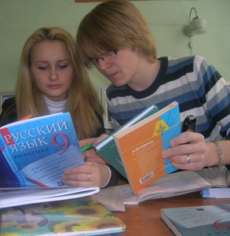
Своеобразие учебной деятельности каждого обучающегося связано с целым рядом его индивидуальных особенностей:
Спецификой мышления;
Памяти;
Внимания;
Темпом деятельности;
Учебной мотивацией;
Личностными особенностями.

Slide 4
Рассмотрим особенности обучающихся, которые с наибольшей вероятностью могут испытывать затруднения при сдаче государственной (итоговой) аттестации, и некоторые возможные пути оказания поддержки этим школьникам.

Slide 5
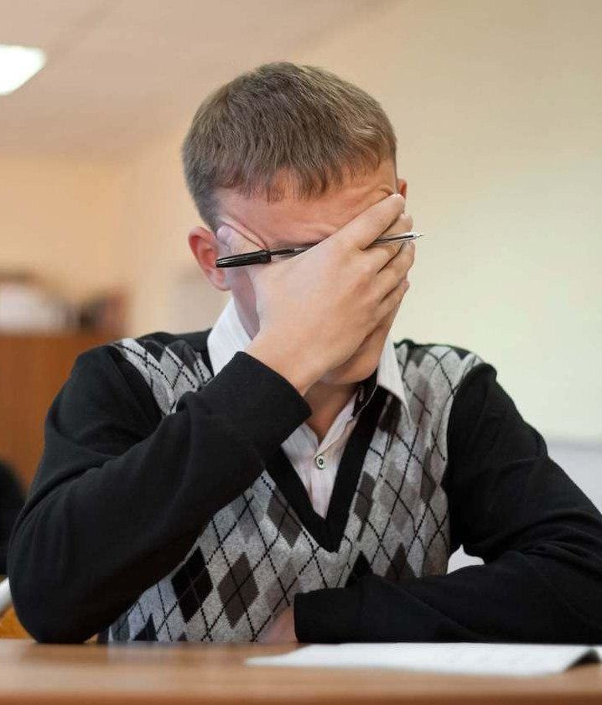
Правополушарные дети (левши)
Краткая психологическая характеристика:
богатое воображение;
хорошо развитое образное мышление;
прекрасно воспринимают метафоры, образы, сравнения.
Основные трудности, возникающие при прохождении ГИА:
затруднения при необходимости четко логически мыслить;
трудно сосредоточиться на фактах и теоретических построениях;
деятельность прохождения тестирования левополушарна по своей сути.
Стратегии поддержки:
необходимо задействовать воображение и образное мышление: использовать сравнения, образы, метафоры, рисунки;
возможно, им стоит начинать именно с заданий В и С, там, где требуется развернутый ответ.

Slide 6
Дети-синтетики
Краткая психологическая характеристика:
опираются в большей степени на общее, а не на частности;
мало времени уделяют деталям, потому что их интересуют общие взаимосвязи.
Основные трудности, возникающие при прохождении ГИА:
трудности с анализом, выделением опорных моментов в информации, делением материала на смысловые блоки;
при сдаче экзаменов могут испытывать затруднения, связанные с необходимостью аналитической деятельности и оперирования конкретными фактами.
Стратегии поддержки:
при изучении каждой темы следует ее обобщить, выделить основные блоки и наполнять их конкретным материалом;
при работе с тестами синтетиков нужно ориентировать на выявление основного в каждом задании: что здесь является главным, на что стоит обращать внимание в первую очередь?
в начале работы с тестовым материалом стоит ознакомиться с материалом в целом: просмотреть имеющиеся задания, бегло ознакомиться с их содержанием. Это поможет им сориентироваться.

Slide 7
Тревожные дети
Краткая психологическая характеристика:
часто перепроверяют уже сделанное, постоянно исправляют написанное;
задают множество уточняющих вопросов, часто переспрашивают учителя, проверяя, верно ли они его поняли;
часто грызут ручки, теребят пальцы или волосы.
Основные трудности, возникающие при прохождении ГИА:
отсутствие эмоционального контакта со взрослым;
оценочная ситуация.
Стратегии поддержки:
нельзя нагнетать обстановку, напоминая о серьезности предстоящего экзамена и значимости его результатов;
создавать ситуацию успеха, поощрения, поддержания.

Slide 8
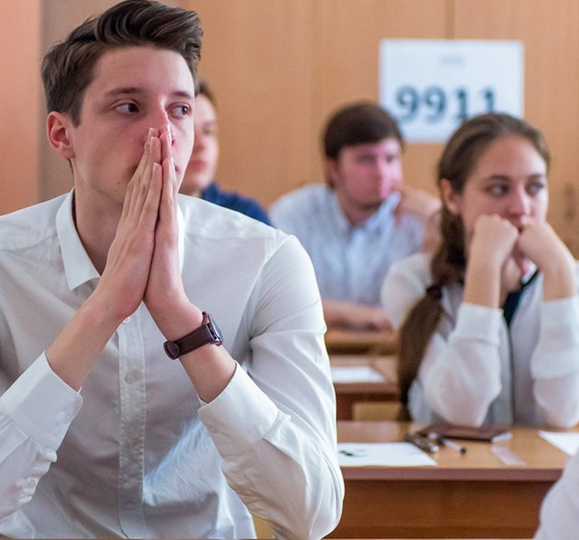
Неуверенные дети
Краткая психологическая характеристика:
не умеют опираться на собственное мнение, склонны прибегать к помощи других людей;
хорошо справляются с заданиями по образцу;
часто подолгу не могут приступить к выполнению задания, но достаточно педагогу подсказать им первый шаг, как они начинают работать.
Основные трудности, возникающие при прохождении ГИА:
необходимость опираться только на собственные ресурсы;
принятие самостоятельного решения.
Стратегии поддержки:
при работе с такими детьми на уроках, во внеурочное время, в процессе подготовки домашнего задания, необходимо воздерживаться от советов и рекомендаций. Лучше предложить выбрать ему самому и терпеливо дождаться, когда он примет решение. («Как ты думаешь, с чего лучше начинать: с простых или сложных заданий?»)

Slide 9
Дети, испытывающие недостаток произвольности и самоорганизации
Краткая психологическая характеристика:
обычно таких детей характеризуют как «невнимательных», «рассеянных»;
у таких детей часто неустойчивая работоспособность;
они могут часто отвлекаться.
Основные трудности, возникающие при прохождении ГИА:
непроизвольные дети при вполне достаточном уровне знаний могут нерационально использовать время.
Стратегии поддержки:
обратить внимание на время, отведенное для выполнения экзаменационной работы, чтобы обучающийся смог правильно распределить его на каждое задание.
важно научить таких детей использовать для саморегуляции деятельности различные предметы (часы для правильного распределения времени; линейка, указывающая нужную строку и т.д.).

Slide 10
Перфекционисты и отличники
Краткая психологическая характеристика:
высокая или очень высокая успеваемость;
ответственность, организованность, исполнительность;
высокая чувствительность к похвале и любой оценке их деятельности;
очень высокий уровень притязаний (достижений) и крайне неустойчивая самооценка.
Основные трудности, возникающие при прохождении ГИА:
перфекционисты считают необходимым сделать все, причем безошибочно;
им очень сложно пропустить задание, если они не могут с ним справиться.
Стратегии поддержки:
помочь осознать разницу между «достаточным» и «превосходным», «хорошим» и «лучшим»;
важно объяснить, что для получения высокого результата по ГИА нет необходимости выполнять все задания.

Slide 11
Астеничные дети
Краткая психологическая характеристика:
высокая утомляемость и истощаемость;
они быстро устают, снижается их темп деятельности и резко увеличивается количество ошибок.
Основные трудности, возникающие при прохождении ГИА:
высокая вероятность снижения качества работы (при утомляемости резко увеличивается количество ошибок).
возникновение ощущения усталости.
Стратегии поддержки:
оптимальный режим подготовки, чтобы ребенок не переутомился (перерывы в занятиях, прогулки, достаточный сон и т.д.);
консультация у невролога о возможности поддержать ребенка с помощью витаминов или травяных сборов.

Slide 12
Гипертимные дети
Краткая психологическая характеристика
очень быстрые, энергичные, активные;
импульсивны, порой несдержанны;
склонны пренебрегать точностью и аккуратностью во имя скорости и результативности;
невысокая значимость учебных достижений, сниженная учебная мотивация.
Основные трудности, возникающие при прохождении ГИА:
несобранность;
низкий уровень концентрации внимания;
пренебрежение тщательностью и аккуратностью.
Стратегии поддержки:
необходимо развивать у них навыки самопроверки: по завершении работы найти ошибки, самостоятельно проверить результаты выполнения задания;
необходимо создать у таких детей ощущение важности ситуации экзамена. Это именно тот случай, когда нужно со всей серьезностью разъяснить, какое огромное значение имеют результаты ГИА.

Slide 13
Застревающие дети
Краткая психологическая характеристика:
они с трудом переключаются с одного задания на другое;
таким детям требуется длительный ориентировочный период при выполнении каждого задания (низкая врабатываемость);
если их начинают торопить, темп их деятельности еще больше снижается.
Основные трудности, возникающие при прохождении ГИА:
сложно переключаться с одного задания на другое;
непросто актуализировать знания из различных разделов школьной программы.
Стратегии поддержки:
научить ребенка пользоваться часами для того, чтобы определять время, необходимое для каждого задания;
можно заранее определить, сколько времени следует отвести на каждое задание на экзамене.

Slide 14
Аудиалы и кинестетики
Краткая психологическая характеристика:
У человека три основные модальности восприятия: аудиальная (слуховая),
визуальная (зрительная),кинестетическая (тактильная).
У каждого человека одна из этих модальностей является ведущей, определяющей
доминирующий способ получения и переработки информации .
Аудиал: ведущая модальность – слуховая (лучше воспринимает устную информацию).
Визуал: ведущая модальность – зрительная (лучше усваивает наглядную информацию).
Кинестетик: ведущая модальность – тактильная (лучше усваивает информацию через
практическую работу).
Основные трудности, возникающие при прохождении ГИА:
ГИА имеет исключительно визуальную форму (за исключением изложения для 9-х
классов). Это облегчает задачу для визуалов, одновременно усложняя ее для аудиалов и
кинестетиков.
Стратегии поддержки:
аудиалы могут воспользоваться речью, то есть очень тихо проговаривать задания вслух;
кинестетики могут помогать себе простыми движениями (например, подвигать ногами под столом).

Slide 15
Тест Леонгарда - определение типа личности

